Slide 1

Computergrafik
Christoph Müller
christoph.mueller@hs-furtwagen.de
Notes:
Literatur

Slide 2
Organisatorisches
Ziel der Veranstaltung
Vermitteln von Hintergrundwissen in 3D-Computergrafik
Umgang mit 3D-Modellierungssoftware
Inhalt
Modellieren – Erzeugen von Geometrie
Shading – Umgang mit Farbe, Beleuchtung und Material
Animation – Erzeugen von Bewegung
Vorlesung – eher im klassischen Stil
Zwischenfragen sind erwünscht!
Note durch Klausur am Ende des Semesters
Keine Anwesenheitspflicht
Wer kommt, hört auch zu! Lieber wegbleiben als stören
Aber: wer dauerhaft nicht kommt, wird PROBLEME im Praktikum UND IN DER KLAUSUR bekommen

Slide 3
Organisatorisches 2
Praktikum
Umgang mit Cinema4D – einer 3D-Software unter Vielen
Direkt am PC
Erste Semesterhälfte: Anhand von Übungen und Schritt-für-Schritt-Anleitungen
Zweite Semesterhälfte: Anhand einer größeren Aufgabe, die selbständig in Kleingruppen erarbeitet wird
„Bestanden/Nicht Bestanden“ am Ende des Semesters bei
Regelmäßiger Bearbeitung der Hausaufgaben
erfolgreicher Bearbeitung der Projektarbeit

Slide 4
Organisatorisches 3
1 ECTS entspricht 25-30 Arbeitsstunden (Wikipedia)
3 ECTS -> 75-90 Arbeitsstunden
Aufwand Anwesenheit:
14 [Wochen] x (2 [Vorlesung] + 1 [Übung]) x 0,75 [Stunden]
= 31,5h
-> Zwischen 43 bis 58 Arbeitsstunden verbleiben für
Klausurvorbereitung
Hausaufgaben
Praktische Projektarbeit

Slide 5
Inhalt erste Semesterhälfte
Datum |  | Inhalt Vorlesung |  | Übung
1 | 4. Okt |  | Pixelgrafik / Vektorgrafik Erste Schritte in Cinema 4D | Modlleiern aus Grundobjekten, verschieben, rotieren, skalieren
2 | 11. Okt | Modelling | 3D-Objekte Koordinatensysteme Objekt-Hierarchien | Objekt-Hierarchien als Vorbereitung für Animation, Rotationsmittelpunkt
3 | 18. Okt |  | Transformationen Selektion Polygonmodellierung | Werkzeuge der Polygonmodellierung
4 | 25. Okt |  | Splines und NURBS in der Computergrafik Splines und NURBS in C4D | Rotationssymmetrie etc. Anwendung von Splines und NURBS
5 | Nov |  | Subdivision Surfaces (Hyper-NURBS) Advanced Modelling | „Box-Modelling“, Anwendung von Subdivision Surfaces
6 | 8. Nov |  | Weitere Modellierungsarten Modelling-Objekte Deformation | Szene ausleuchten – 3-Punkt-Beleuchtung, Schatten und Transparenz
7 | 15. Nov | Shading | Farbe & Beleuchtung Parameterisierung von Farbe / Rechnen mit Farben Material und Licht in C4D | Material-Editor-Szene
8 | 22. Nov |  | Material und Texturen Texture-Mapping Hintergrund Prozedurale Texturen | Gruppenarbeit
9 | 29. Nov |  | UV-Mapping Standard-Mapping UV-Unwrapping | Gruppenarbeit

Slide 6
Inhalte zweite Semesterhälfte
Datum |  | Inhalt Vorlesung |  | Übung
10 | 6. Dez | Animation | Keyframe Animation Path Animation Shape Animation | Gruppenarbeit | Ausarbeitung einer Animation zu einem ausgewählten Thema der Computergrafik
11 | 13. Dez |  | Skeletal Animation Forward-Kinematik/Inverse Kinematik/Rigging Partikel-Animation
 |  |  | Rendering-Verfahren Polygon-Rendering Raytracing
12 | 20. Dez
13 | 10. Jan |  | Zusammenfassung, Vertiefung Wiederholung
 |  |  | Reserve
14 | 17. Jan
 |  |  | Tag der Medien Ggf: Abschluss, Projektpräsentation
15 | 24. Jan

Slide 7
Agenda Block 1
Pixelgrafik / Vektorgrafik
Erste Schritte in Cinema 4D

Slide 8
Pixelgrafik vs Vektorgrafik
Grafische Darstellungen im Rechner:
-> Grafiken müssen in Zahlen vorliegen
Pixelgrafik
Bilder sind aus einzelnen Pixeln (Picture Elements) zusammengesetzt
Mosaik aus einzelnen, rechteckigen (meist quadratischen) Bildpunkten
Jeder Bildpunkt entspricht einer Farbe
Vektorgrafik
Bilder entstehen aus Flächen und Linien
Linien: Folge von Eckpunkten (Polyline) oder Folge von Kurvensegmenten
Flächen: Geschlossene Linien mit Füllfarbe (oder Füll-Effekten)

Slide 9

Anwendungen für Pixelgrafik
Computerdisplays
LCD / CRT / Plasma
Pixel-orientierte Dateiformate
JPG
BMP
PNG
Pixel-orientierte Software
Bildbearbeitungsprogramme
Pixel-basierte Effekte
Als Bildresourcen von Applikationen (klassisch)
Icons, Mauscursor, Symbole, Schaltflächen

Slide 10
Anwendungen für Vektorgrafik
Vektor-orientierte Dateiformate
PostScript / PDF
Scalable Vector Graphics (SVG)
Windows Metafile (WMF)
Flash/XAML
Vektor-orientierte Software
Gestaltungs- / Layout-Software
Illustrator
CorelDraw
Schriftarten
Als Bildresourcen von Applikationen (neuerdings)
Icons, Mauszeiger, Schaltflächen
Ur-Alt Displays

Slide 11
Quiz 01
Wieviel MB benötigt ein Bild der Größe 3840 × 2160 Pixel, wenn pro Pixel 3 Bytes (je ein Byte für Rot, Grün und Blau) gespeichert werden?
Ein 640 x 480 Pixel großes RGB-Bild wird zeilenweise ab Adresse 2048 im Speicher abgelegt. In welchem Byte steht der Grün-Wert des Pixels aus Zeile 30 und Spalte 40? (Zeilen und Spalten werden beginnend bei 0 gezählt)
Welches sind die Vor- und Nachteile der Repräsentation von Grafiken im Rechner als Pixel- oder als Vektorgrafik.

Slide 12
Vor- / Nachteile Pixelgrafik
Vorteile
Gut geeignet für Fotografien, Scans, beliebige Darstellungen
Direkt (ohne "Rendering") abbildbar auf Displays
Datei- / Speicherbedarf prinzipiell unabhängig von dargestelltem Inhalt
Bei Kompression stimmt das nicht ganz
Für Teilanwendungen gibt es gute Kompressionsverfahren
JPG
Wavelet
Nachteile
Schlecht skalierbar (Vergrößerungen bilden Treppen-Kanten)
Datei- / Speichergröße wächst proportional zur Bildgröße

Slide 13
Vor- / Nachteile Vektorgrafik
Vorteile
Gut geeignet für gestaltete Grafik, die bereits aus Linien, Kurven und Flächen besteht
Datei- / Speicherbedarf nicht von Bildgröße abhängig
Beliebig skalierbar (vergrößerbar) ohne Bildverluste
Nachteile
Ungeeignet für Fotografien oder Scans
Datei- / Speicherbedarf hängt von Bildinhalt ab
Vektorgrafik muss auf (Pixel-) Display "gerendert" werden.
Kostet u.U. Performance
Ergebnis hängt von Qualität des Renderers ab

Slide 14
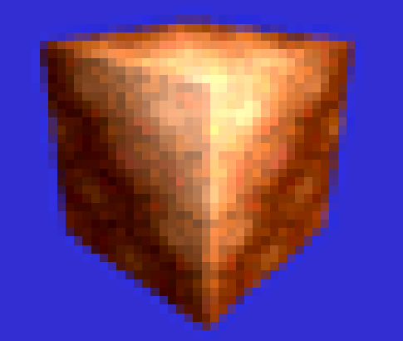
(3D) Computergrafik
Software zur Erstellung von 3D-Computergrafik
verwendet sowohl Vektor- als auch Pixelgrafiken
Eingaben eher Vektor-orientiert
Eingaben können aber auch Pixelorientiert sein (z.B. Texturen)
Ausgaben eher Pixelorientiert
Ausgaben können aber auch Vektororientiert sein (z.B. anderes 3D-Datenformat, 2D-Ausgabe als Vektoren, etc.)

Slide 15
Agenda Block 1
Pixelgrafik / Vektorgrafik
Erste Schritte in Cinema 4D

Slide 16
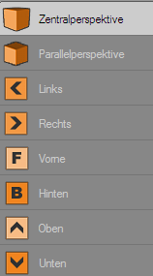
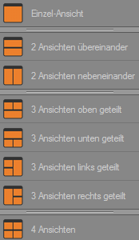
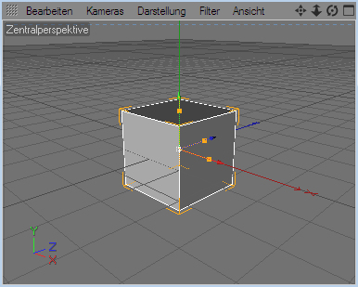
Navigieren in Cinema 4D
Szenendarstellung
Dreidimensionales Koordinatensystem X/Y/Z
Perspektivische 3D- Ansicht (weiter hinten liegendes erscheint kleiner)
2D-Seitenansichten (links/rechts, vorne/hinten, oben/unten)
Kombinationen
Kamerabewegung
Verschieben (in 2D und 3D-Ansicht)
„Zoomen“ (Z-Kamerafahrt)
Schwenken

Slide 17
Primitive in Cinema 4D
Geometrische Grundobjekte
In der Darstellung variierbar durch Parameter
Würfel
Höhe/Breite/Tiefe/Abrundung
Kugel
Radius
Kegel
Bodenradius/Spitzenradius/Abrundung
Zylinder
Radien/Abrundung
…

Slide 18
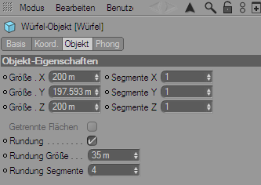

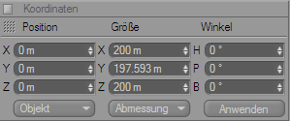
Objekte editieren
Parameter editieren
Im Attribute-Fenster
Über Anfasser im Editor-Fenster
Position
Größe
Orientierung
Im Koordinaten-Fenster
Über Werkzeuge im Editor-Fenster

Slide 19
Ende Block 1
Vielen Dank für Ihre Aufmerksamkeit

Slide 20
Agenda Block 2
3D-Objekte
Koordinatensysteme
Objekt-Hierarchien

Slide 21
3D Objekte
An Eckpunkten aufgehängte Flächen
Bestehen aus
Eckpunkten (Vertex / Vertices)
Kanten (Edge / Edges)
Flächen (Surface / Surfaces)
Kanten und Eckpunkte meist nicht sichtbar
Bewusst sichtbare Kanten und Eckpunkte werden oft durch 3D-Objekte dargestellt

Slide 22
Eckpunkte (Vertices)
Definiert durch Koordinaten in einem Koordinatensystem
Meist kartesische, dreidimensionale Koordinaten
Anordnung der X, Y, Z-Achse muss definiert sein:
Meist ist ohne weitere Transformation:
X-Achse horizontal quer zur Sicht-Richtung
Y-Achse nach oben
Z-Achse entlang der Sicht-Richtung
Oft auch Z und Y vertauscht
Unterscheidung in rechts-händiges oder links-händiges Koordinatensystem
Notes:
Beispiel C4D: Würfel -> nach Geometrie konvertieren -> Eckpunkte verschieben
Erkennen, dass in C4D ein linkshändiges Koordinatensystem angewendet wird

Slide 23
Kanten (Edges)
Bilden die Verbindungen zwischen Eckpunkten
Oft nur bei der Modellierung verwendet
Für die Darstellung der Geometrie vom Rechner nicht unbedingt benötigt
Explizite Verwendung, z.B. bei
Als Modellierungshilfe, z.B. um Punkt-Selektion und Transformation zu erleichtern
Übergängen zwischen "sanften" und "harten" Flächengruppen
Notes:
Beispiel C4D: Kanten verschieben

Slide 24
Polygone
Flächen, die an Kanten und Eckpunkten „aufgehängt sind
In Echtzeit-Anwendungen: Meist nur Dreiecke (Tris) oder Vierecke (Quads)
In Modellierungs-Anwendungen: Beliebig viele (Poly-) Eckpunte.
Sind die eigentliche sichtbaren Bestandteile in der Computergrafik.
Polygone werden „gerendert“ -> die von einem Polygon überdeckten Pixel werden mit Farben gefüllt.

Slide 25


Primitive Objekte in Polygondarstellung
Zur Darstellung („Rendern“) werden sämtliche Objekte in polygonale Form umgewandelt
Objekte können auch dauerhaft in ihre polygonale Form umgewandelt werden
In Cinema 4D mit „Grundobjekt konvertieren“ (Taste C)
Danach sind Punkte, Kanten und Polygone editierbar,
Z.B. wie Objekte durch
Position
Größe
Orientierung
Wirkung auf Gruppen von selektierten Punkten, Kanten oder Polygonen
Numerische Bearbeitung von Punkten im Strukturfenster

Slide 26
Agenda Block 2
3D-Objekte
Koordinatensysteme
Objekt-Hierarchien

Slide 27
Koordinatensysteme
Geometrie (Eckpunktkoordinaten) kann in unterschiedlichen Koordinatensystemen vorliegen
Beispiele für Koordinatensysteme
Modellkoordinaten (lokale)
Welt-Koordinaten (globale)
Kamerakoordinaten
Screenkoordinaten (View)
Benennung und Anwendungsgebiet von verschiedenen Koordinatensystemen je nach Anwendung unterschiedlich

Slide 28
Objektkoordinaten
Andere Namen
lokale Koordinate
Modellkoordinaten
Objekt/Modell: zusammen gehörender Satz Eckpunkte
Maschinenteil
Spielfigur, Teil davon
Ausrichtung so, dass Modellierung vereinfacht wird.
Nullpunkt meist in Objektmitte, Schwerpunkt etc.
Ausrichtung entlang der Hauptrichtung
Fahrzeuge haben eine Hauptachse in Fahrtrichtung
Symmetrien entlang Hauptachsen oder Haupt-Ebenen
In diversen Modellierungs-Tools können mehrere lokale Koordinatensysteme pro Objekt gleichzeitig existieren
Häufig: geschachtelte Objektkoordinatensysteme
Bei hierarchisch angeordneten Modellbestandteilen
Notes:
Nochmal Eckpunkte verschieben. Zeigen, wie sich in der Struktur die Eckpunkte verändern

Slide 29
Weltkoordinaten
Oft auch globale Koordinaten genannt
Dienen zum Anordnen verschiedener Objekte, Modelle oder Szenenbestandteile
Ursprung willkürlich, meist am Rand oder in der Mitte der Gesamtszene
Ausrichtung meist so, dass die Hochachse entlang einer Hauptachse liegt
z.B.: Y zeigt nach Oben, die X-Z-Ebene bildet die "Erdoberfläche"

Slide 30
Kamera- / Screen-koordinaten
Koordinatensystem aus Sicht der Kamera
Selten zum Modellieren benötigt
Für Berechnungen in der Software benötigt
Rendering der Szene
Ursprung liegt im Zentrum der Kamera
Ausrichtung so, dass Hauptachsen entlang der Kamerablickrichtung und –Ausrichtung liegen, z.B.:
X-Achse horizontal entlang des Blickfeldes
Y-Achse vertikal entlang des Blickfeldes
Z-Achse entlang der Blickrichtung
Screenkoordinaten wie Kamerakoordinaten, zusätzlich
Projektion (Punkt, Parallel) bereits durchgeführt
-> perspektivische Verzerrung bereits eingerechnet

Slide 31
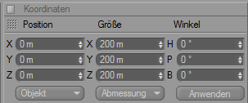

Koordinatensysteme in Cinema 4D
Modellierung üblicherweise in Modellkoordinaten
Sichtbar im Koordinaten-Fenster
Im Koordinatenfenster sind auch Welt-Koordinaten einstellbar
Ursprung des Modellkoordinatensystems kann verändert werden
Verschiebung
Rotation
Unterscheidung Welt-/Modellkoordinatensystem ist wichtig bei Objekt-Hierarchien

Slide 32
Quiz 02
Aus wie vielen Kanten, Eckpunkten und Polygonen besteht jeweils Würfel, Pyramide und Tetraeder? Was ist mit Zylinder, Torus und Kugel?
Beschreiben Sie das GPS-Koordinatensystem, bekannt aus Navigationssystemen, Google-Earth & -Maps etc. Ist es kartesisch? Wie viele Dimensionen umfasst es? Wo ist sein Nullpunkt?
Ein Würfel mit der Kantenlänge 2 steht im Nullpunkt eines 3D-Koordinatensystems (Y ist die Hochachse). Welche Koordinaten haben seine Eckpunkte? Eine Kamera steht im selben Koordinatensystem an der Position (5, 0, 5) und schaut in Richtung Zentrum des Würfels. Skizzieren Sie die Situation und das Kamerakoordinatensystem. Welche Koordinaten haben die Würfeleckpunkte im Kamerakoordinatensystem? Könnten Sie das auch mittels linearer Algebra ausrechnen?

Slide 33
Agenda Block 2
3D-Objekte
Koordinatensysteme
Objekt-Hierarchien

Slide 34
Objekthierarchien
Gruppieren von Objekten
Möglich in vielen 3D-Modellierungs-Tools
Zusammengehörende Objekte werden logisch im Objekt-Baum zusammengefasst.
Zusammenfassen zu Teil-Modellen
Eigenschaften von Gruppierungen
Gruppen können als Ganzes skaliert, rotiert und positioniert werden
Vererben der Eigenschaften des Elternobjektes, z.B. der Farbe auf das Kind-Objekt
Vererben der Position und Rotation als Ursprung des „übergeordneten“ Koordinatensystems

Slide 35
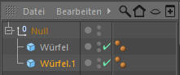
Gruppieren in Cinema4D
Gruppen-Objekte in Cinema4D heißen „Null-Objekte“
Möglichkeit 1: Im Objektfenster
Einfügen eines Null-Objektes (Im Menü Objekte)
Hinzufügen existierender Objekte in das Null-Objekt durch Drag‘n‘Drop
Möglichkeit 2: Selektieren und Gruppieren
Selektieren der zu gruppierenden Objekte
Im 3D-Edit-Fenster oder
Im Objektfenster
Rechte Maustaste auf Selektion und Menüpunkt „Objekte Gruppieren“ (Alt-G) anwählen
Als Gruppe können auch andere Objekte verwendet werden
Unterschied zwischen Objekt- und Weltkoordinaten

Slide 36
Ende Block 2
Vielen Dank für Ihre Aufmerksamkeit

Slide 37
Agenda Block 3
Transformationen
Selektion
Polygonmodellierung

Slide 38
Punkttransformationen: Translation
Punkte können durch Transformationen in andere Koordinaten umgewandelt werden.
Beispiel Translation
Ein Modell soll an anderer Position erscheinen -> es ist notwendig, die Punkte des Modells um einen konstanten Wert zu verschieben.
(-1, -1, -1)
(1.2, -1, -1)

Slide 39
Transformationstypen
Translation (Verschiebung)
Addiert konstante Werte auf alle Koordinaten einer Punktemenge
Rotation (Drehung)
Ändert Koordinaten einer Punktemenge so, dass Modell gedreht erscheint.
Skalierung
Vergrössert/verkleinert ein Modell.
Projektion
Projiziert Koordinaten auf eine Ebene.
Perspektivprojektion

Slide 40
Transformationen nacheinander ausführen
Aus einfachen Transformationen können Komplexe erzeugt werden
durch Hintereinanderausführung
Beispiel Transformation einer Hand als Folge von Transformationen an den Gelenken
Bei der Hintereinanderausführung von Transformationen kommt es auf die Reihenfolge an
Beispiel: Rotation nach Verschiebung vs. umgekehrte Reihenfolge
1. Rot 30°
1. Trans y+2
2. Trans y+2
2. Rot 30°

Slide 41
Anwendungen von Transformationen
Angewendet auf ganze Modelle
Zusammensetzen von Szenen aus Einzelmodellen
Rendering (Transformation in Kamera, und Screen-Koordinaten) ->Beispiel
Schattenberechnung
Angewendet auf einzelne Kanten oder Punkte
Implementierung von Modellierungsverfahren
Extrudierung
Pfad-Extrudierung
Rotations-Körper-Erstellung
Hilfe bei der Texturierung
Berechnung von Texturkoordinaten

Slide 42
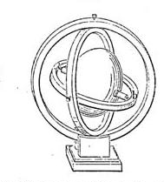
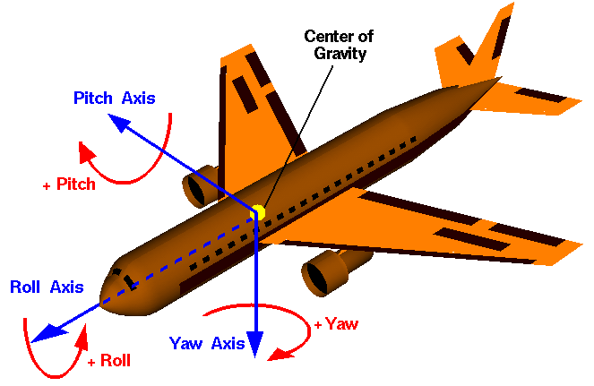
Rotationen in 3D: Eulerwinkel
Rotationen
In 2D: Rotationsachse steht fest. Definiert durch den Rotationswinkel
Rotationen in 3D -> um welche Achse soll gedreht werden?
Hintereinanderausführung von Rotationen um die Hauptachsen
Reihenfolge spielt eine Rolle
Bekannte Darstellungsform
Bekannt aus der Aviatik: Yaw (Heading), Pitch, Roll (Bank)
"Kardanische Aufhängung" (Außen Yaw, innen Roll)
In Modellierungssoftware sehr gebräuchlich für numerische Eingabe
Nicht zu verwechseln mit Anfasser-Kreisen im 3D-Fenster
Referenz-Achsen oft selektierbar (lokale, globale)

Slide 43

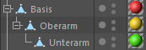
Quiz 03 – Transformationen, Rotationen in 3D
Ein Quadrat mit der Kantenlänge 2 steht im Ursprung der Weltkoordinaten. Die Kamera steht an Position (5, 5) und blickt in Richtung (0, 0). Geben Sie Transformationsmatrizen für Translation und Rotation der Kamera an. Wie wird Translation in Matrix-Form dargestellt? Berechnen Sie Gesamtmatrix und deren Inverse. Transformieren Sie einen Punkt des Quadrats aus Welt-Koordinaten in Kamerakoordinaten.
Welche Transformationen in welcher Reihenfolge müssen die Eckpunkte des Unterarms im angegebenen Modell durchlaufen?

Slide 44
Agenda Block 3
Transformationen
Selektion
Polygonmodellierung

Slide 45
Selektion
Bezeichnet die Auswahl von Szenenbestandteilen
Objekte
Polygone
Kanten
Punkte
Wie schnell und zielsicher selektieren?
Wozu sind Selektionen verwendbar?

Slide 46
Bestandteile selektieren
Mehrfachauswahl
Mit gedrückter Umschalt-Taste (hinzufügen)
Mit gedrückter STRG-Taste (wegnehmen)
Mit gedrückt gehaltener Maus-Taste
Selektionsradius einstellbar
Rechteck/Lasso-/Polyline-Auswahl
Selektiert die Bestandteile, die durch Form überdeckt sind
Wirkung auf nicht-sichtbare Objekte einstellbar
Selektionen auf Objekt, Polygon, Kanten- und Punkt-Ebene können unterschiedlich sein

Slide 47
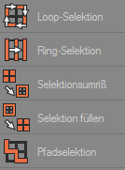
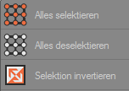
Selektieren für Fortgeschrittene
Selektions-Menü
Pfad-Selektion
Ring-Selektion
Umriß <->Fläche
Selektion vergrößern/ verkleinern
Zusammenhang selektieren
Selektion aufheben
Selektion invertieren
Selektion abspeichern („einfrieren“)

Slide 48
Selektionen – was / wozu
Sichtbar / Unsichtbar machen
Um unzugängliche Ecken leichter bearbeiten zu können
Um die Wirksamkeit von Werkzeugen nur auf sichtbare Bestandteile zu beschränken
Abspeichern / Einfrieren
Definieren von eigenen Materialien/Texturen auf Teilobjekte
Zum einfachen wechselweisen Selektieren
Definieren von Glättungskanten
„Phong-Shading unterbrechen / herstellen“
Entlang Kantenselektionen
Als Auswahlbereich, auf den danach folgende Werkzeuge und Funktionen wirken sollen

Slide 49
Agenda Block 3
Transformationen
Selektion
Polygonmodellierung

Slide 50
Geometrie hinzufügen
Polygon erzeugen
Erzeugt komplett neues Polygon
Messer
Teilt Polygone entlang Kanten
Brücke
Füllt entlang Kanten Polygone auf
Extrudieren
Erweitern Polygone entlang Flächennormalen
Polygonloch schließen
Erkennt und schließt automatisch Lücken
Bevelling
„entgratet“ Kanten bzw. rundet sie ab

Slide 51
Geometrie entfernen
Vernähen
Vernäht Kanten miteinander
Schmelzen
Macht aus mehreren Flächen weniger

Slide 52
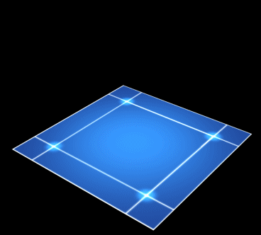
Extrudierung
Transformation von einer Menge von in einer Ebene liegenden Eckpunkten
Transformationstypen
Entlang einer Strecke
"typische 3D-isierung von 2D-Objekten"
Schriften
In Ebenenrichtung
Beispiel: SketchUp

Slide 53
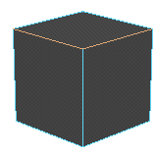
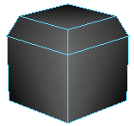
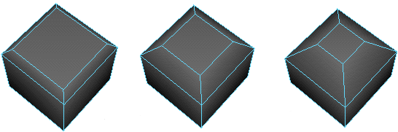
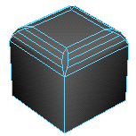
Beveling (anphasen / abkanten)
Ausgewählte Kanten werden durch Schräge Ebenen ersetzt
Breite der Kante parametrisierbar
U.U. auch Mehrfach-Kantung in einem Schritt: Erzeugen von abgerundeten Kanten

Slide 54
Ende Block 3
Vielen Dank für Ihre Aufmerksamkeit

Slide 55
Agenda Block 4
Splines und NURBS in der Computergrafik
Kurven und Extrusionsregeln in C4D

Slide 56
Was sind Splines?
Aufgabe: Durch eine Folge von Punkten (in 2D oder 3D) soll eine „möglichst glatte“ Kurve gelegt werden
Klassische Interpolationsaufgabe
Anwendung in der Computergrafik:
Definition einer komplexen Form (Kurve) durch nur wenige Stützpunkte. In 3D:
Darstellung einer Kurve im Raum ODER
Darstellung einer im Raum gekrümmten Fläche

Slide 57
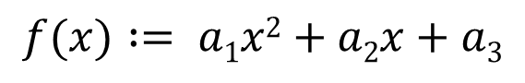
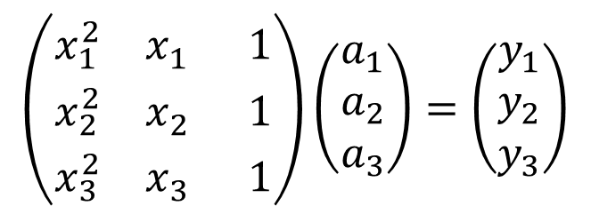
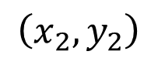
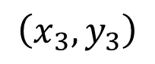
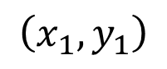
Interpolation – Mathemagische Exkursion (1)
Aufgabe: Durch eine Folge von Punkten (in 2D oder 3D) soll eine „möglichst glatte“ Kurve gelegt werden
Lösung mit Polynomen: n Stützstellen ergeben Polynom (n-1). Grades
Aufstellen eines linearen Gleichungssystems
Van-der-Monde-Matrix
$$f(x) := a1x2+a2x+a3$$
$$\left(\begin{matrix}x_{1}^{2} & x_{1}^{} & 1 \\ x_{2}^{2} & x_{2}^{} & 1 \\ x_{3}^{2} & x_{3}^{} & 1\end{matrix}\right)\left(\begin{matrix}a_{1} \\ a_{2} \\ a_{3}\end{matrix}\right)=\left(\begin{matrix}y_{1} \\ y_{2} \\ y_{3}\end{matrix}\right)$$
$$\left(x_{1}, y_{1}\right)$$
$$\left(x_{3}, y_{3}\right)$$
$$\left(x_{2}, y_{2}\right)$$

Slide 58
Quiz 04 - 1
Welches Polynom 1. Grades durchläuft die Punkte (-2, 3) und (1, 1) ?
Finden Sie ein Polynom 2. Grades, das zusätzlich den Punkt (4, 4) durchläuft.

Slide 59
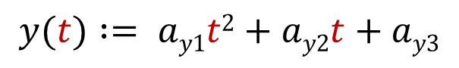

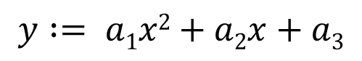
Interpolation – Mathemagische Exkursion (2)
Problem: Bei vielen Stützstellen gibt es große Gleichungssysteme und Polynome mit hohen Graden
Lösung: stückweise Polynome
Problem: in mathematischem 2D-Koordinatensystem gibt es keine übereinanderliegenden Punkte. Und was ist überhaupt mit 3D?
Lösung: parametrische Kurven
p₁
p₂
p₃
$$x(t) := ax1t2+ax2t+ax3$$
$$y := a1x2+a2x+a3$$
$$y(t) := ay1t2+ay2t+ay3$$
t

Slide 60
Begriffe Splines & NURBS
Splines
Stückweise polynomiale Kurven/Flächen
B-Splines
Bestimmte Art von Splines („Basis-Polynome“)
Besonders gut geeignet, weil numerisch stabil
Bézier-Kurven
Definiert über Kurvenpunkte und Tangentenpunkte
Spezialfall von B-Splines
Rationale B-Splines
Haben auch einen Polynom im Nenner
NURBS
Non-Uniform Rational B-Splines
MERKE: Das „S“ am Ende ist KEIN Plural-S!!!

Slide 61
Bézier-Kurven
2 Arten von Kontrollpunkten
Punkte, durch die die Kurve geht (Kurvenpunkte)
Punkte, die die Richtung und Krümmung der Kurve bestimmen (Tangentenpunkte)
Hintergrund
Bézier und de Casteljau suchten zeitgleich in den 1950ern für Renault und Citroen nach Möglichkeiten zur Darstellung von Formen für den Automobilbau
Algorithmus von de Casteljau

Slide 62
Wie werden Bézier-Kurven „gerendert" ?
Tessellierung erfolgt rekursiv und kann an beliebiger Rekursionstiefe gestoppt werden
z.B. wenn ausreichend feines Gitter erzeugt wurde.
Der de Casteljau Algorithmus am Beispiel einer (2D) Bézier-Kurve
Tangenten-Punkte
Kurvenpunkte

Slide 63
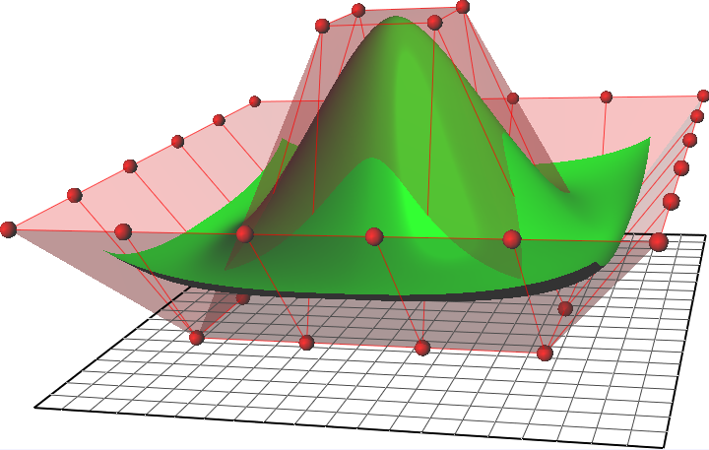
NURBS-Flächen in der Computergrafik
Ziele
Mathematische Beschreibung von Flächenstücken
Reproduzierbarkeit
Definition einer Kurve durch "Kontrollpunkte„
Viele Eckpunkte (= runde Form) soll durch wenige Punkte kontrolliert/definiert werden
Beispiel in Cinema 4D:
Bézier-NURBS

Slide 64
Agenda Block 4
Splines und NURBS in der Computergrafik
Kurven und Extrusionsregeln in C4D

Slide 65

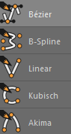
Splines in C4D
Einfachste Eingabe: Freihand
Am besten in 2D-Kamera-Ansicht
Editierung als Bézier-Spline
Verschieben der Punkte
Verschieben der Tangenten-Anfasser
„Punkte Bearbeiten“ und „Verschiebe-Funktion“ muss gewählt sein
Kein click-and-drag. Erst Punkt auswählen!
Weitere Spline-Typen
Linear – keine Rundungen
Kubisch – Nur Knotenbewegungen – Kurvenänderung über nächsten Knoten hinaus
Akima – ähnlich Kubisch
B-Spline – Punkte werden nicht getroffen
Splines können offen und geschlossen sein

Slide 66
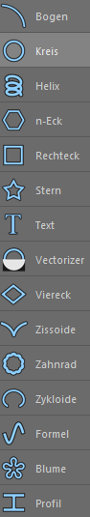
Parametrische Splines in Cinema4D
Keine „Splines“ im eigentlichen Sinn – eher Kurven
Ähnlich wie Primitive Objekte
Unterschiedliche Typen
Kreis / Bogen
Rechteck / Viereck / n-Eck
Stern / Zahnrad / Blume
Text
Helix
…
Jeder Typ hat seine eigene Menge von Parametern
Umwandlung in „normale“ Splines möglich
Wie Primitive in polygonale Modelle umwandeln

Slide 67
Extrusionen in Cinema4D (ehemals „NURBS“)
Körper entstehen aus Umrisskurven (Splines) und Regeln, wie diese Umrisskurven zu Flächen erweitert werden
Oft an formgebende Verfahren für reale Objekte angelehnt
Einfaches Beispiel: Extrude-NURBS:
Kinder malen 2D-Bild und extrudieren „nach hinten“
Eine 2D-Form wird aus einem Werkstoff ausgeschnitten – durch die Tiefe des Werkstoffes entsteht eine 3D-Form

Slide 68
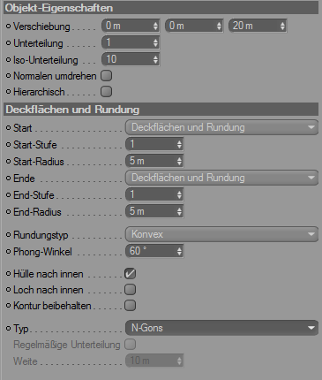
Eigenschaften von Extrusionsobjekten in Cinema4D
Die Extrusions-Objekte müssen Eltern-Objekte sein, die eine oder mehrere Spline-Objekte als Kinder enthalten
Der NURBS-Objekt-Typ bestimmt die Art der Erweiterungsregel
Je nach Typ spielt die Reihenfolge der Kind-Objekte eine Rolle
Alle Extrusions-Typen haben ähnliche Objekt-Parameter
Einstellungen für die Aufteilung der enstehenden Körper in Flächen
Einstellungen für die Deckflächen
Bevelling der Deckflächen
Extrusions-Objekte können in polygonale Modelle umgewandelt werden

Slide 69
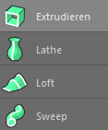
Arten von Cinema4D-NURBS
Extrudieren
Kurve wird in eine anzugebende Richtung extrudiert
Für 3D-Text häufig verwendet
Lathe
Lathe (engl.): Drehbank
Erzeugt rotationssymmetrische Körper
Drechsler /Dreher
Töpfer / Glasbläser
Sweep
Extrudiert eine Form entlang einer anderen Form
Erlaubt sehr komplexe Modellierungsarten
Loft
Erzeugt Übergänge von einer Form in eine (oder mehrere) andere
Schiffbau

Slide 70
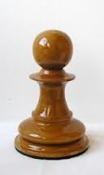
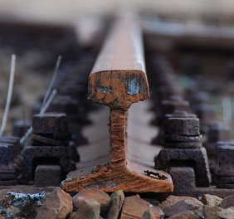
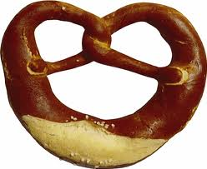
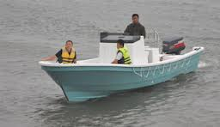
Quiz 04 - 2
Beschreiben Sie, wie Sie folgende Objekte modellieren würden:
Schach-Bauer
Eisenbahnschiene
Brezel
Bootsrumpf

Slide 71
Ende Block 4
Vielen Dank für Ihre Aufmerksamkeit

Slide 72
Agenda Block 5
Subdivision Surfaces
Advanced Modelling

Slide 73
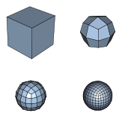
Subdivision Surfaces
Neben Splines weitere Möglichkeit, mit wenig Kontrolldaten viele Polygone zu erzeugen
Ziel: "glattere" Darstellung eines groben Polygon-Gitters
Ein bestehendes Polygon-Mesh wird unterteilt (subdivision), um ein feineres Mesh zu erzeugen
Mehrere Subdivision-Algorithmen existieren, z.B.
Catmull-Clark
Doo-Sabin

Slide 74
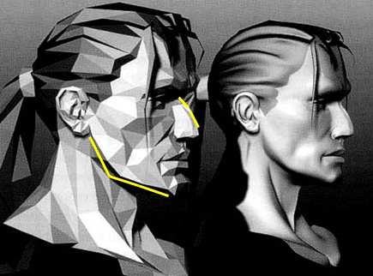
Eigenschaften von Subdivision Surfaces
Ein polygonales Modell muss bereits bestehen
Dieses "Low-Res" Modell kontrolliert das entstehende Hi-Res Modell
Subdivision kann global auf gesamtes Modell oder lokal auf ausgewählte Polygongruppe angewendet werden
Je nach Modelling / Rendering Software ist Subdivision ein
Prozess-Schritt, der zu neuem Poly-Modell führt, oder
Eigenschaft eines Modells

Slide 75
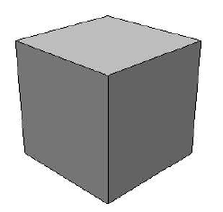
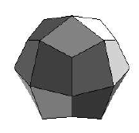
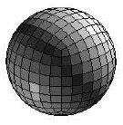
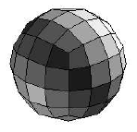
Subdivision Algorithmen: Catmull-Clark
Catmull-Clark
Mittlerweile am häufigsten in der CG-Modellierung verwendeter Subdivision-Surface-Algorithmus
1978 von Edwin Catmull und Jim Clark ersonnen (bei Pixar)
Gewann Technischen Oscar (Acadamy Award) 2005
Unterteilen von Polygonen
Neuberechnung der Positionen der Eckpunkte.
Wiederholtes Anwenden führt zu immer feineren Meshes

Slide 76
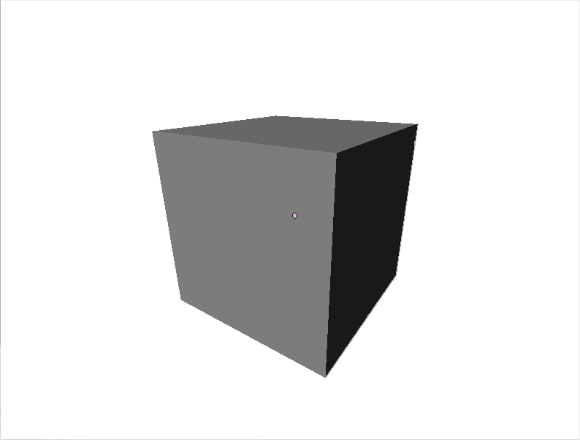
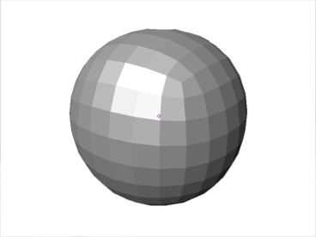
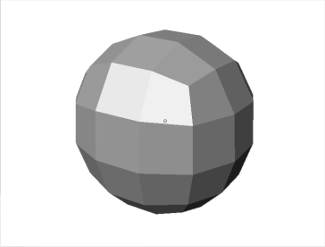
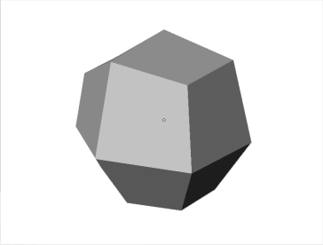
Der Catmull-Clark Algorithmus
Algorithmus erzeugt Vierecke (Quads)
Beliebige Polygon-Gitter werden automatisch in Quad-Gitter umgewandelt.
Unterteilen jedes n-Gon in n neue Quads
Wenn Ausgangspolygon bereits ein Quad, dann werden vier neue Quads erzeugt
Neuberechnung der Positionen der Eckpunkte, basierend auf Gewichtungen der alten Eckpunkten
Wiederholtes Anwenden führt zu immer feineren Meshes

Slide 77
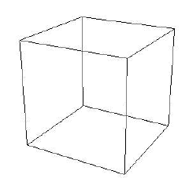
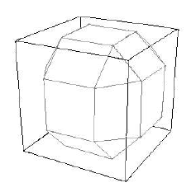
Subdivision Algorithmen: Doo-Sabin
Der Soo-Sabin-Algorithmus ist ein Beispiel für das so genannte Corner-Cutting (Bevel)
Arbeitet bevorzugt auf Quad-Meshes
Liefert Kombination aus Quads und Tris

Slide 78

Subdivision Surface Objekt in Cinema 4D
Früher „HyperNURBS“ genannt - hat nichts mit NURBS im math. Sprachgebrauch zu tun
Verwendung:
Erzeugen eines Modells mit wenig Polygonen
Einfügen des Low-Poly-Modells in ein Subdivision-Surface -Objekt
Einstellungen der Subdivisions für die Darstellung im Editor und für das Rendering
Veränderung des Kontroll-Modells führt zu „glatten“ Veränderungen des HyperNURBS

Slide 79
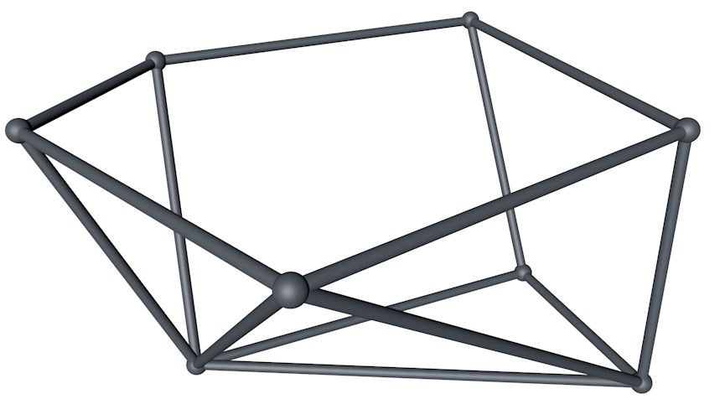
Quiz 05
Ein Modell besteht aus fünf Dreiecken, zwei Vierecken und einem Fünfeck. Dieses Modell wird mit dem Catmull-Clark Algorithmus einmal unterteilt. Wieviele Polygone welcher Art (Drei-, Vier- oder Fünfecke) erhält man?

Slide 80
Agenda Block 5
Subdivision Surfaces
Advanced Modelling

Slide 81
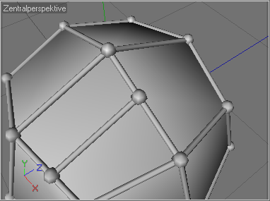
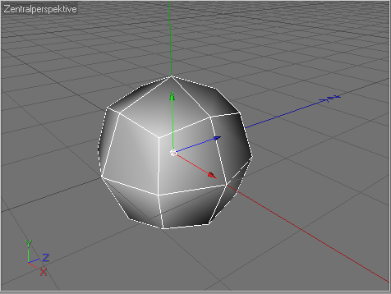
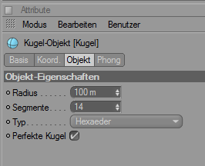
Arbeiten mit Subdivision-Surface-Objekt
Subdivision-Surface-Objekt wird von Kontrollobjekt gesteuert
Kontroll-Objekt muss erstes Kind-Objekt des HyperNURBS sein
Anzahl der rekursiven Unterteilungen einstellbar
Kontrollobjekte
Sollten aus Quads bestehen
Sollten aus so wenig Polygonen wie möglich bestehen
T-Cracks vermeiden
Starten mit Grundobjekt
z.B. Würfel
evtl mehrfach unterteilt
Kugel
Typ: Hexaeder
Segmente: wenig!

Slide 82


Subdivision-Surface-Kontrollobjekte editieren
Polygoneditierung, dabei
Einfügen von Quads
Vermeiden von T-Cracks
Zusätzliche Detaillierung einfügen
Struktur->Innen Extrudieren
-> Es werden nur Quads eingefügt
Extremitäten extrudieren
Mit „normaler“ Extrudierung
Zu extrudierende Fläche nach Bedarf rotieren
Mit Matrix-Extrudierung

Slide 83



Sculpting / Multiresolution Editing
Durch Catmull-Clark-Algorithmus Polygonzahl extrem erhöhen
Polygon-Anzahl im Millionen-Bereich
Werkzeuge erlauben das „Malen“ auf Polygonen
Veränderung resultiert aber in Änderung der X/Y/Z-Koordinaten der Eckpunkte
Arbeiten ähnlich wie mit Knete
Änderungen werden auf mehrere Auflösungen gleichzeitig angewendet

Slide 84
Ende Block 5
Vielen Dank für Ihre Aufmerksamkeit

Slide 85
Agenda Block 6
Weitere Modellierungsarten
Modelling-Objekte
Deformation
Farbe & Beleuchtung
Material und Licht in C4D

Slide 86

Weitere Modelling-Techniken
Symmetrie-Objekt
Sehr gut für spiegelsymmetrische Objekte
Vorsicht vor versehentlichem Editieren der Kanten-Eckpunkte
Array-Objekt
Kreisförmige Anordnung von Objekten
Instanz-Objekt
Für Mehrfachverwendung von Objekten in der Szene
Metaball-Objekt
Für „flüssige“ Objekte
Atom-Array
Zur Visualisierung der Polygon-Geometrie
Boole
„Constructive Solid Geometry“

Slide 87
Bool'sche Operationen
Operationen der Mengenlehre auf geschlossenen Flächen-Gittern
Erzeugt aus zwei bestehenden Flächen-Gittern ein neues
Arten der Operationen:
Vereinigung
Schnitt
A ohne B
B ohne A

Slide 88


Verformungen
In Cinema 4D häufig verwendete Modellierungstechnik
Intuitive bedienbare Verformungen
Verformungen wirken auf das Container-Objekt

Slide 89




Quiz 06
Wie würden Sie das hier abgebildete Objekt modellieren?

Slide 90
Agenda Block 6
Weitere Modellierungsarten
Modelling-Objekte
Deformation
Farbe & Beleuchtung in 3D
Grundsätzliches
Material und Licht in C4D

Slide 91
Farbe in der 3D-Computergrafik: Shading
Farbe in 3D-Software wird meistens der Entstehung von Farbe in der Realität nachempfunden:
Licht mit unterschiedlicher Intensität und Färbung trifft aus unterschiedlichen Richtungen auf die Oberfläche ein.
Licht wird von der Oberfläche je nach Beschaffenheit unterschiedlich ins Auge des Betrachters geworfen.
Farbberechnung wird Shading genannt
Benutzerdefinierte Parameter:
Lichtquellen
Materialeigenschaften
Kameraposition/Blickwinkel
Ziele des Shading
Darstellung natürlicher Beleuchtungseffekte
Einfache Parametrisierung
Gute Performance

Slide 92

Materialeinstellungen in C4D
Material im Materialeditor verändern
Erlaubt unterschiedliche Einstellungen u.a. für
Grundfarbe
Glanzlicht
Reflexionsberechnung
Transparenzberechnung
Relief-Effekte

Slide 93



Beleuchtungstypen in C4D
Punktlicht
Lichtquelle im Raum
Definiert durch Position
Leuchtet in alle Richtungen
Richtungs-Licht
Unendlich weit entfernt
Definiert durch Richtung
Leuchtet in eine Richtung
Spot-Licht
Gerichtete Lichtquelle im Raum
Definiert durch Richtung, Position und Öffnungswinkel
Notes:
Demo: Beleuchtungstypen

Slide 94

Beleuchtungseinstellungen in C4D
Die wichtigsten Einstellungen sind
Farbe / Helligkeit
Position/Richtung
Typ
Schattenwurf
Sichtbarkeit
Zusätzliche Effekte
Linsen
Noise
…

Slide 95
Ende Block 6
Vielen Dank für Ihre Aufmerksamkeit

Slide 96
Agenda Block 7
Parametrisierung von Farbe / Rechnen mit Farben

Slide 97
Licht & Farben
Farben/Licht können durch unterschiedliche Parameter definiert sein
Farbtemperatur
Wellenlänge
Farbton, Helligkeit, Sättigung (Hue, Light, Saturation)
Mischverhältnis aus Grundfarben, z.B. RGB
In der Computergrafik oft verwendet: Mischverhältnisse aus
RGB (Rot, Grün, Blau) bei Bildschirm/Beamer
CMYK (Cyan, Magenta, Yellow, blacK) beim Druck
Entspricht den Farbmischungs-Verfahren der Ausgabegeräte

Slide 98
Additive vs Subtraktive Farbmischung
Additive Farbmischung (RGB)
Rotes, grünes und blaues Licht können in verschiedenen Intensitäten addiert werden
Alle drei Anteile in voller Intensität addieren sich zu weißem Licht
Subtraktive Farbmischung (CMY(K))
Weißes Licht wird von unterschiedlich starken zyanfarbenen (Türkis), magentafarbenen (Violett) und gelben Filtern gefiltert, oder von filternden Materialien zurückgeworfen.
Im Druck: Zusätzliche Verwendung von Schwarz als „Filter“-Farbe
R
+
G
+
B
=
-
R
-
G
-
B
=
-
R
=
C
-
G
=
M
-
B
=
Y

Slide 99
Farben in der Computergrafik
Ausgangsmodell ist die additive Farbmischung
Farben bestehen aus drei Komponenten
Rot
Grün
Blau
Dargestellt als Vektor (R, G, B)
Jede Komponente ist ein Wert zwischen 0 und 1
Andere Maximalwerte als 1: z.B.: 100, 255, …
Beispiele
(1, 1, 1) ist …
… Weiß
(0, 0, 0) ist …
…Schwarz
(0.5, 0.5, 1) ist …
…Hellblau

Slide 100
Rechnen mit Farben
Beispiel Farbfilterung / Reflexion:
Komponentenweise Multiplikation entspricht der Farb-Filterung.
Beispiel: Gelbes Licht wird mit Magenta-farbenem Filter gefiltert oder
gelbes Licht wird an Magenta-farbenem Material reflektiert
(1, 1, 0)
*
(1, 0, 1)
=
(1, 0, 0)
Beispiel: Mehrere Lichtquellen
Komponentenweise Addition entspricht dem Hinzufügen von Farbe / farbigem Licht.
Beispiel: Grünes Licht und Blaues Licht ergeben Zyan-farbenes Licht
(0, 1, 0)
+
(0, 0, 1)
=
(0, 1, 1)

Slide 101
Farbe in 3D-Computergrafik
Farbe in 3D-Software wird meistens der Entstehung von Farbe in der Realität nachempfunden:
Licht mit unterschiedlicher Intensität und Färbung trifft aus unterschiedlichen Richtungen auf die Oberfläche ein.
Licht wird von der Oberfläche je nach Beschaffenheit unterschiedlich ins Auge des Betrachters geworfen.
Farbberechnung wird Shading genannt
3D-Modellierungssoftware erlaubt die Definition von Lichtquellen und Materialeigenschaften
Ziele des Shading
Darstellung natürlicher Beleuchtungseffekte
Einfache Parametrisierung
Gute Performance

Slide 102








Typisches Shading Beispiel
Typischerweise Kombination aus
Grundfarbe
Materialfarbe
Texturierung
Beleuchtungsberechnung, z.B.:
Ambient Light/ Ambient Occlusion
Diffuse Light
Specular Light
Emissive Light
Reflexionsberechnung
Transparenzberechnung
Schattenwurf-Berechnung

Slide 103
Diffuse Komponente
diffuse = unscharf
Gerichtet von einer Lichtquelle eintreffendes Licht
Licht wird von Oberfläche gleichmäßig reflektiert
Ausgesendetes Licht in alle Richtungen gleiche Intensität
Farbintensität abhängig von Beleuchtungsrichtung
Dem Licht zugewandte Oberfläche intensiver
Dem Licht abgewandte Oberfläche schwächer
Farbintensität unabhängig von Beobachter
Objektteile unterschiedlich gefärbt
Verwendet für Objekte mit stumpfer Oberfläche
Heuristik: Je stärker die Fläche dem Licht ausgesetzt ist, desto heller

Slide 104
Berechnung Diffuse Komponente
Für die Berechnung benötigt
MatDiffuse: Diffuse Materialfarbe
DirectedLight: Farbe des eintreffenden Lichtes
N: Normalisierte Oberflächennormale
L: Normalisierter Vektor in Richtung Lichtquelle
Gebildet als Differenz zwischen Position der Lichtquelle und Punkt für den die Farbe berechnet wird
Skalarprodukt N●L liefert cos α
α: Winkel zwischen N und L
1 bei gleicher Richtung
0 wenn N ┴ L
-1 bei entgegengesetzter Richtung
N
L
α
diffuse = MatDiffuse * DirectedLight * max(N●L,0)

Slide 105
Specular Komponente
specular = spiegelnd
In der Oberfläche gespiegeltes Licht
„Glanzpunkt“
Gerichtet von einer Lichtquelle eintreffendes Licht
Licht wird von Oberfläche gerichtet reflektiert
Ausgesendetes Licht unterschiedlich intensiv
Farbintensität abhängig von
Beleuchtungsrichtung
Beobachtungsposition
Objektteile unterschiedlich gefärbt
Verwendet für Objekte mit glänzender Oberfläche
Heuristik: Am hellsten bei Licht-Einfallswinkel = Betrachtungs-Ausfallswinkel

Slide 106
Berechnung Specular Komponente
Für die Berechnung benötigt
MatSpecular: Specular Materialfarbe
DirectedLight: Farbe des Lichtes
N: Normalisierte Oberflächennormale
L: Normalisierter Vektor in Richtung Lichtquelle
V: Normalisierter Vektor in Richtung Betrachter
H: Winkelhalbierender Vektor zwischen V und L
H = normalize(V + L)
shininess: Exponent
Bestimmt die Glanzpunktgrösse
Skalarprodukt N●H liefert cos α
Indikator, wie stark Einfallswinkel = Ausfallswinkel
Berechnung nur, falls Diffuse-Intensität ≠ 0
N
H
V
L
specular = MatSpecular * DirectedLight * (max(N●H,0))^{shininess}

Slide 107
Ambient Occlusion
Verwendet ein Maß für die "Verdecktheit" einer Stelle eines Objektes durch andere Objekte / Objektteile
Muss vorberechnet werden
Z.B. Wert zwischen 0 und 1 an jedem Eckpunkt:
0: Objekt ist komplett verdeckt
1: Objekt ist nicht verdeckt
Modulation (Multiplikation) der resultierenden Farbe mit Verdecktheits-Grad an der jeweiligen Stelle des Modells
Heuristik: In verwinkelte Ecken und schmale Ritzen fällt wenig Licht

Slide 108






Quiz07
Licht aus einer grünen Lichtquelle (RGB [0; 1; 0]) und aus einer blauen Lichtquelle (RGB [0; 0; 1]) fällt gemeinsam durch einen orangefarbenen Filter (RGB [1; 0,5; 0]). Welche Farbe hat das resultierende Licht?
Identifizieren Sie das Gesamtbild und fünf Einzelkomponenten der Beleuchtungsberechnung

Slide 109
Ende Block 7
Vielen Dank für Ihre Aufmerksamkeit

Slide 110
Agenda Block 8
Material und Texturen
Spezialanwendungen für Shader-Texturen
Glas
Relief

Slide 111
Materialparameter
Materialparameter gelten typischerweise für gesamte vom Material eingenommene Fläche
Farbe
Leuchten
Transparenz
Spiegelung
Wunsch
O.G. Parameter lokal auf der Fläche unterschiedlich einstellen
Lösung: Texturen
Was sind Texturen
Meistens 2D-Pixelbilder, deren Pixel auf die Fläche abgebildet werden und dort lokal als Werte für o.g. Parameter verwendet werden
Auch 1D, 3D, oder 4D-Texturen möglich

Slide 112



Farb-Texturierung
Texturieren (engl. Texture Mapping)
Ziel: Stärkerer Realismus / genauere Detaillierung von Objekten mit möglichst wenig Aufwand
Die Oberflächen von Objekten werden mit einem 2D (Pixel-) Bild tapeziert (= texturiert)
Details müssen nicht modelliert werden
Das Rendern von Texturen geht schneller
Das 2D-Bild heißt Textur

Slide 113
Wo kommen die Texturen her?
2D-Pixelbilder – klassische Ursprungsarten
Digitalfotografie
In Bildbearbeitungsprogramm erstellt oder nachbearbeitet
Oft für 3D-Modelling benötigt:
Rauschen
Sich wiederholende Muster
Amorphe/diffuse „Störungen“
Texturen können in 3D-Paketen on-the-fly nach Regeln erzeugt werden

Slide 114


Shader in Cinema4D
Shader (in C4D)
Durch Regeln erzeugte Texturen
Kein externes Erzeugen eines 2D-Bildes notwendig
Beispiele für Shader
Farbverlauf
Noise
„Verunreinigung“
Zwischen zwei Farben
Vielfältige Einstellungen
Animationen
Bildbearbeitungsfilter
Farbe, Sättigung, Helligkeit
Kontrast, Gamma, Clipping
Kombinations-Shader
Verwenden andere Shader als Input
Ebenen-Effekte wie in Photoshop
Zur Kombination mehrerer Texturen

Slide 115




Oberflächen-Shader in Cinema
Prozedural erzeugte Texturen zur einfachen Nachbildung von Materialien
Holz
Marmor
Metall
Sterne
Wasser
Rost
Erdoberfläche
…
Durch Kombination mit anderen Shadern können komplexe Oberflächen entstehen

Slide 116
Agenda Block 8
Material und Texturen
Spezialanwendungen für Shader-Texturen
Glas
Relief

Slide 117

Simulation von Glas
Kombination aus
Brechung
Transparenz
Spiegelung
Brechung: Brechungsindex von Materialien
Berechnung nach dem Gesetz von Snell:
Brechung des Lichtstrahls beim Wechsel des Mediums
Maßgeblich: Verhältnis von Eintrittswinkel zu Austrittswinkel
Transparenz
„Außen“ schwach
„Innen“ stark
Spiegelung
„Außen“ stark
„Innen“ schwach

Slide 118
Fresnel
Fresnel-Effekt
Glas, Wasser und viele andere Materialien zeigen gleichzeitig Spiegelung UND Transparenz
Grad der Spiegelung und der Transparenz hängt vom Eintreffen des Sehstrahls auf das Material ab
Blickrichtung senkrecht auf die Oberläche:
Wenig Spiegelung
Viel Transparenz
Blickrichtung seitlich auf die Oberfläche:
Viel Spiegelung
Wenig Transparenz
Der Fresnel-Shader erzeugt eine Textur, die für jedes Pixel ein Maß für den Eintrittswinkel des „Sehstrahls“ enthält
Textur wird erst beim Rendern in Abhängigkeit von Objekt-Geometrie und Kameraposition erzeugt.

Slide 119


Relief mit Texturen
Strukturveränderungen der Oberfläche können rein über die Beleuchtungsberechnung simuliert werden
Stichworte
Relief-Textur
Bump-Map
Normal-Map
Prinzip:
Oberflächennormale wird lokal (pro Pixel) durch Textur verändert
Weitergehende Technik: Displacement Mapping

Slide 120

Rückblick: Shading eines einzelnen Pixel
Texturierung
Lookup aus 2D-Pixelbild
Diffuse Light
Winkel zwischen L und N
Specular Light
Winkelhalbierende H, zwischen L und I
Winkel zwischen N und H
Umgebungsreflexion
R := Reflexion von I an N
Lookup der Farbe in Cube-Textur (= sechs 2D-Texturen, Würfelinnenseiten)
Resultierende Farbe
N
H
L
R
I
?

Slide 121
Normal Mapping / Bump Mapping
Normale ist maßgeblich an Farbgebung/Helligkeitsberechnung beteiligt
Bis jetzt wurden viele unterschiedliche Normalen durch hohe Anzahl an Polygonen erreicht
Annäherung: Ermittlung der Flächennormalen aus einem Textur-Lookup
Statt Interpretation als RGB-Farben
Interpretation als Vektor-Offset
Addition auf den Normalenvektor
Die Textur, aus der die Normalen-Offsets gelesen werden, nennt man Bump Map oder Normal Map oder Relief-Textur
N
= (x_{N}, y_{N}, z_{N})
+ (x_{B}, y_{B}, z_{B})
?
(x,y,z)
(r,g,b)
(x,y,z)
(r,g,b)
(x,y,z)
(x,y,z)
(r,g,b)
(r,g,b)
(x,y,z)
(r,g,b)
(x,y,z)
(r,g,b)
(x,y,z)
(x,y,z)
(r,g,b)
(r,g,b)
(x,y,z)
(r,g,b)
(x,y,z)
(r,g,b)
(x,y,z)
(x,y,z)
(r,g,b)
(r,g,b)
(x,y,z)
(r,g,b)
(x,y,z)
(r,g,b)
(x,y,z)
(x,y,z)
(r,g,b)
(r,g,b)

Slide 122
Ende Block 8
Vielen Dank für Ihre Aufmerksamkeit

Slide 123
Agenda Block 9
uv-Mapping

Slide 124
Texturkoordinaten
Pixelbild wird mit gedachten "normalisierten" Koordinaten indiziert (von 0 bis 1)
(0, 0): Links unten
(1, 1): Rechts oben
Die Koordinaten nennt man Texturkoordinaten
u und v (und w), statt x, y, z
Manchmal auch s und t
An jedem Geometrie-Eckpunkt existiert eine Texturkoordinate
Gibt an, welches Pixel aus der Textur am Eckpunkt dargestellt werden soll
Für andere Geometrie-Stellen werden Texturkoordinaten aus den umgebenden Eckpunkten interpoliert
v
u

Slide 125

Texturkoordinaten an Eckpunkten
Texturkoordinaten sind Eigenschaften an den Eckpunkten der Geometrie
Neben (x, y, z) Geometrie-Koordinaten
Um Verwechslung zu vermeiden mit (u, v) bezeichnet
Dreidimensional (u, v, w)
Vierdiemensional (s, t, u, v)
Können auch größer 1 bzw. kleiner 0 sein
Dann typischerweise Wiederholung des Bildinhaltes
-> Kacheln der Textur
In Cinema4D im Struktureditor numerisch editierbar
(1.3, 2.1, 3.4)
(0.5, 0.5)

Slide 126




Primitiv-Mapping
Texturkoordinaten können durch Mapping-Arten generiert werden, z.B.
Kugel-Mapping
Zylinder-Mapping
Flächen-Mapping
Quader-Mapping
Bei Verwendung von primitiver Geometrie ist geeignetes Mapping schon vordefiniert
Texturkoordinaten werden abhängig von der Raumposition des Vertex errechnet

Slide 127
Kugel-Mapping
Texturkoordinaten werden aus Raumkoordinaten der Eckpunkte berechnet:
U: Längengrad
V: Breitengrad

Slide 128
Quader-(Würfel)-Mapping
Texturkoordinaten werden aus Raumkoordinaten der Eckpunkte berechnet:
Raum wird in sechs kegelförmige Teilräume aufgeteilt
Zugehörigkeit wird bestimmt durch
max(x, y, z)
In jedem Teilraum wird dann durch die beiden kleineren Koordinatenwerte die Texturkoordinate berechnet

Slide 129
Interaktives Texturieren in Cinema4D
Besteht aus zwei Schritten
UV Mapping für komplexe Objekte
Bemalen der Textur in unterschiedlichen Kanälen
Cinema4D bietet zwei Layout-Varianten
BP 3D Paint
BP UV Edit

Slide 130
Interaktives UV-Mapping
Abtragen der UV-Koordinaten in 2D-Koordinatensystem
Erzeugt „abgewickeltes“ Bild der Oberfläche
Automatisiertes Abwickeln ganzer Objekte
Verwendung des „Paint“-Assistenten
Nachträglicher Feinschliff durch interaktives Anpassen der Polygone im UV-Raum

Slide 131
Texturen in allen Kanälen bearbeitbar
Farbe
Diffusion
Leuchten
Transparenz
Spiegelung
Umgebung
Relief
Alpha
Glanzfarbe
Displacement
Normale

Slide 132


Explizite Texturkoordinaten
Polygone werden auf Texturfläche „abgewickelt“
Interaktiv auf Fläche oder 3D-Objekt malen

Slide 133
Ende Block 9
Vielen Dank für Ihre Aufmerksamkeit

Slide 134
Agenda Block 10
Keyframe Animation
Path Animation

Slide 135

Animation – Allgemeines
Animation: Abfolge von Einzelbildern (Frames)
müssen in bestimmter Geschwindigkeit ablaufen
dadurch Eindruck kontinuierlicher und ruckfreier Bewegung
Minimum: 10 Bilder/s ist dabei nötig.
Je mehr Bilder pro Sekunde, desto besser der Animationseindruck
12 - 24 Bilder/s beim klassischen Trickfilm
24 Bilder/s beim klassischen Kinofilm
25 Bilder/s beim PAL-Fernsehen
30 Bilder/s beim NTSC-Fernsehen
50 Bilder/s bei neueren Kinoproduktionen

Slide 136
Keyframe Animation
Historie zum Begriff
Aus dem Trickfilm: "Hauptphasen-Zeichner" (Keyframe)
Im Gegensatz zur Zwischenphase (Tween)
In der Computergrafik
Keyframe: Zeitpunkt, zu dem Designer/Animateur Bild-steuernde Parameter festgelegt hat
Parametrisierung in den Zwischenphasen entsteht automatisch durch Interpolation
Beispiele für per Keyframe animierbare Parameter
Position
Orientierung
Lichtparameter (Intensität, Farbe, Position, Richtung)
Materialeigenschaften
Kameraparameter (Position, Orientierung, Öffnungswinkel)

Slide 137

Keyframes
Technisch gesehen besteht ein Keyframe aus einem Paar
Wert des Parameters
Zeitpunkt, zu dem der Parameterwert angenommen werden soll
Editieren von Keyframes
Parameterwert wird meist in gewohnter Modelling-Umgebung editiert
Editieren des Zeitpunkt meist in einer Timeline

Slide 138


Übergang zwischen Keyframes
Animation entsteht durch Interpolation der Parameter
Zwischen zwei (zeitlich) benachbarten Keyframes
Z.B: Änderung des Parameterwertes erfolgt linear mit der Zeitänderung
Abhängigkeit der Wertänderung zur Zeitänderung ist editierbar
Z.B. mit Hilfe von Kurven:
X-Achse: Zeitänderung
Y-Achse: Wertänderung
Anwendung: Momentfreie Animation
„Ease in“ / „Ease out“
Z.B. bei Positionsänderung
Realistische Darstellung durch Berücksichtigung der Massenträgheit

Slide 139
Keyframe Animation in C4D
Einfaches Aufnehmen und Editieren mit der Powerbar
Aufnahme eines Keyframes über Button
Auswahl, welche Werte aufgenommen werden
Position
Skalierung
Rotation
Parameter
PLA
Play/Pause in beide Richtungen
Auswahl von Keyframes (auch Mehrfachauswahl)
Löschen/Verschieben von Keyframes
Zeitliche Skalierung und Positionierung von Animationen
Auswahl des aktuell angezeigten Frame (Bildes)
Fast alle Parameter in C4D können per Keyframe animiert werden
Dadurch ist Keyframe-Animation in C4D äußerst leistungsfähig

Slide 140

Keyframe-Attribute in C4D
Keyframe-Attribute
Zeit
Wert
Bei Skalaren Werten direkt editierbar
Interpolationstyp
Spline
Linear
Stufe
Sperrungen
Zeit
Werte
Interpolationseigenschaften bei Spline
Tangentenform
Sperrungen

Slide 141

Keyframe Editierung in C4D
Mit Hilfe der „Zeitleiste“
Auflistung aller Objekt und Materialien mit Keyframes
Hierarchie von Parametern bis auf einzelne skalare Werte
Grafische Darstellung der Interpolationskurven
Editierung der Tangenten bei Spline-Interpolation
Detaillierter Kurven-Darstellungs-Modus
Individuelles Verschieben und Skalieren von Selektionen von Keyframes

Slide 142
Agenda Block 10
Keyframe Animation
Path Animation

Slide 143

Path Animation
Geeignet für Animation der Position
Objekte
Eckpunkte (Vertices)
Lichtquellen
Kamera
Keine lineare Bewegung von Keyframe zu Keyframe
Bewegung entlang einer Kurve
Definition der Kurve mit Hilfe von Modellierungswerkzeugen
Bewegung lässt sich natürlicher modellieren als mit Keyframes

Slide 144

Kombination Path / Keyframe Animation
Path Animation kann mit Keyframe Animation kombiniert werden
Z.B. Position wird über Pfad animiert
Objektgröße wird per Keyframe animiert
Typisches Anwendungsgebiet für Path Animation: Kamerafahrten
Verschiedene Möglichkeiten, animierte Objekte auszurichten:
Rotations-Keyframe
Verfolger-“Constraint“
Tangential zum Pfad

Slide 145



Pfad-Animation in C4D
Pfad als Spline definieren
Dem zu animierenden Objekt das „Auf Spline ausrichten“ Tag zufügen
Objekt kann über Position animiert werden

Slide 146
Weitere Animations-Möglichkeiten in C4D
Animation von Kameras in C4D
Kamera-Objekt einfügen
Verwenden von Ausrichten-Tags
Ziel-Objekte einfügen
Verwenden von Anführer/Verfolger-Werten

Slide 147
Ende Block 10
Vielen Dank für Ihre Aufmerksamkeit

Slide 148
Agenda Block 11
Shape Animation
Skeletal Animation

Slide 149


Shape Animation
Deformation von Oberflächen
Animation der Position von Eckpunkten (Vertices) oder Kontrollpunkten (bei Splines) mit o.g. Verfahren
Anwendungsgebiete, z.B.
Wellenbewegung von Wasser
Fahnenbewegung im Wind
Technische Realisierung
Sämtliche Vertex-Positionen sind Keyframes
Zwischen zwei Zuständen (Vertex-Positionen) wird interpoliert
Anzahl der Eckpunkte und Polygonvermaschung bleibt während Animation gleich
"Endpunkte" der Animation sind prinzipiell die gleichen Objekte, nur Positionen sind verändert

Slide 150

Shape-Animation in C4D
Zwei verschiedene Möglichkeiten
Über Point-Level-Animation
PLA-Option in der Zeitleiste/Power-Bar aktvieren
Bei Aufnahme eines Keyframes werden zusätzlich sämtliche Vertex-Positionen gespeichert
Über Morph-Tag
Morph-Tag an zu animierendes Objekt anfügen
Neue Morph-Targets hinzufügen und verändern
Animation als Kombination von Prozentwerten der einzelnen Morph-Targets
Interessant bei Kombinationen aus mehreren Morph-Targets

Slide 151
Agenda Block 11
Shape Animation
Skeletal Animation

Slide 152

Skeletal Animation
AKA
Bone Animation
Skinning
Prinzip
Bewegungsanimation wird auf einem Kontrollobjekt ausgeführt (dem Skelett)
Vertices des sichtbaren Objektes werden in Abhängigkeit des Kontrollobjektes bewegt
Konstante Offsets
Regelbasierte Bewegung
Muskelkontraktion

Slide 153





Skeletal Animation in C4D
Joints (Gelenke) einfügen mit dem Joint-Werkzeug
Ctrl (Strg) fügt neuen Joint ein
Joints im Objektbaum korrekt verlinken
Bei Anwendung von Symmetrie oft falsch
Skin-Objekt zu Mesh hinzufügen
Wichtung-Tag zu Mesh hinzufügen
Alle Joints einfügen
Auto-Wichtung auslösen
Mit Wichtungswerkzeug korrigieren
Ausgangspose festlegen
-> Mesh wird von den Joints kontrolliert

Slide 154
Ende Block 11
Vielen Dank für Ihre Aufmerksamkeit

Slide 155
Agenda Block 12
Forward-Kinematik/Inverse Kinematik/Rigging
Partikel-Animation
Physik-Simulation

Slide 156

Forward Kinematics
Hierarchisch angeordnete Bewegungs-Verbindungen
Beispiel Sonnensystem:
Erde umkreist Sonne
Mond umkreist Erde
Komplexe Bewegung ist die Folge zweier hintereinander ausgeführter Animationen
Beispiel Gelenke
Bewegung der Hand ist die Folge der Bewegungen von
Schulter
Ellenbogen
Handgelenk

Slide 157

Inverse Kinematics
Bewegung des letzten Gliedes der Hierarchie steht fest
Bewegung der Zwischen-Glieder soll berechnet werden
Umgekehrte Vorgehensweise wie bei "normaler" Kinematik, daher Inverse
Ziel: Vereinfachung der Editierung
Beispiel Roboter-Arm
Eine bekannte Position soll vom Roboterarm angefahren werden
Die drei Gelenke des Roboters müssen entsprechend positioniert werden

Slide 158

Berechnung Inverse Kinematics
Definition der Verbindungstypen
Drehgelenk
Zylindrisches Gelenk (Scharnier)
Kugelgelenk
Translations-Verbindung (Schiebetür)
Trotzdem kann es sein, dass die Lösung nicht eindeutig ist
Weitere Einschränkung durch Constraints
Winkelbeschränkungen
Richtungsbeschränkungen

Slide 159




Inverse Kinematik in C4D
Zusammenhängende Kette von Joints markieren
Charakter->IK-Kette erzeugen mit gedrückter Ctrl (Strg)-Taste wählen
-> Entlang der Joint-Kette werden IK-Tags eingefügt
-> Ziel-(Null)-Objekte werden eingefügt
Bewegungskette richtet sich nach Zielen aus
Animation von Ziel-Objekten und Anfangs-Joints führt zu komplexer Bewegung, z.B. Walk-Cycle

Slide 160


Motion Capture
Aufnahme von Bewegungsdaten der realen Welt
Bewegung von Menschen und Tieren
Mimik
Position der realen Kamera
Übertragen der Bewegung auf Animation von 3D-Modellen
Bei Bewegung:
Meist werden nur Endpunkte aufgenommen
Hände
Füße
Rumpf
Systeme zur Aufnahme:
Optische Marker
Elektromagnetische Marker
Gesichtserkennungssoftware
Mechanisches Abgreifen von Gelenkstellungen

Slide 161
Zusammenspiel von Animationsverfahren
Ein Beispiel
Aufnahme der Bewegungsendpunkte mittels Motion Capture
Übertragung der Bewegungsdaten auf Endpunkte eines Skelett-Modells
Berechnung der Skelett-Gelenke mittels Inverser Kinematik
Animation des Modells mittel Skeletal Animation

Slide 162
Agenda Block 12
Forward-Kinematik/Inverse Kinematik/Rigging
Partikel-Animation
Physik-Simulation

Slide 163

Partikel Animation
Regelbasierte Animation sehr vieler, kleiner Objekte
Typische Anwendungsgebiete: Darstellung von
Feuer
Rauch
Staubwolken
Dampf
Explosionen
Partikel sind oft halbtransparente Texturen
Partikel folgen Regeln, meist Lebensdauer, Anzahl, sowie Anfangs-, Endwerte und Zufallsabweichung für
Geschwindigkeit
Richtung
Farbe

Slide 164

Partikelsystem in C4D
Emitter-Objekt einfügen
Partikel-Strom durch unterschiedliche Objekte leiten
Attraktor – zieht Partikel an
Reflektor – lenkt Partikel um
Vernichter – löscht Partikel
Reibung – bremst Partikel
Gravitation – simuliert Erdanziehung
Rotation – rotiert Partikel
Turbulenz – wirbelt Partikel auf
Wind – bläst Partikel weg

Slide 165
Agenda Block 12
Forward-Kinematik/Inverse Kinematik/Rigging
Partikel-Animation
Physik-Simulation

Slide 166

Physik Simulation
Verwendet zur realistischen Simulation von Objektpositionen und Orientierungen inkl. Kollisionen, Abprallungen, Schwerkraft etc.
Basiert auf Festkörperphysik (Rigid Body)
Grundlagen: Newton‘sche Mechanik
Eingaben: Geometrien, Massen, Kräfte, Bewegungseinschränkungen
Resultate: Rotationen, Positionen
In der Computeranimation: weniger aufwändig als von Hand animierte Objekte
In Echtzeit-Anwendungen (Games): Physikalisch glaubhafte Interaktion der Benutzer mit der virtuellen Welt.

Slide 167

Hintergrund Physik
Objekte haben Massen („Gewicht“)
Auf Objekte wirken Kräfte (z.B. Gravitation, Impulse, Resultat von Kollisionen, Reibung,…)
Aus Masse und Kraft ergibt sich Beschleunigung (oder Abbremsung)
Aus Beschleunigung und aktueller Geschwindigkeit ergibt sich neue Geschwindigkeit
Aus Geschwindigkeit und aktueller Position ergibt sich neue Position
Das gleiche gilt für Drehungen Stichwort: Drehmoment
Kombination aus Drehmoment und Kraftberechung ergibt komplexe Bewegungsszenarien.

Slide 168



Physik in Cinema4D
Rigidbody-Tag
Objekt nimmt an Physiksimulation teil
Masse und Form als Eigenschaften
Kollisionsobjekt-Tag
Andere Objekte kollidieren daran. Objekt selbst wird nicht bewegt (Wand, Boden).
Konnektor-Objekt
Bildet Bewegungsbeschränkung (Constraint)
Bewegliche Verbindung von Objekten

Slide 169
Ende Block 12
Vielen Dank für Ihre Aufmerksamkeit

Slide 170
Agenda Block 13
Rendering-Verfahren
Polygon-Rendering
Raytracing

Slide 171
Unterschiedliche Darstellungsverfahren
Für unterschiedliche Ziele gibt es unterschiedliche Darstellungsverfahren
Schnelle Rechenzeit / Echtzeit erfordert oft einfache Darstellung
Détaillierte / Fotorealistische Darstellung erfordert lange Rechenzeit
Software zur Modelierung erlaubt meist fein granulierte Einstellungen
Während der Modellierung
Für das Rendering
Unterschiedliche Objekte mit unterschiedlichen Darstellungsformen

Slide 172

Darstellungsarten: Wireframe
Wireframe
Alle Kanten aller Polygone werden dargestellt
Polygone werden nicht ausgefüllt

Slide 173

Darstellungsarten: Hidden Line
Hidden Line
Verdeckte Linien werden nicht dargestellt
Dadurch realistischerer Eindruck

Slide 174

Darstellungsarten: Depth Cue
Depth Cue
Hinten liegende Linien werden dunkler darsgestellt als vorne liegende
Vorteile von Hidden Line mit leichterer Erkennbarkeit

Slide 175

Darstellungsarten: Flat Shaded
Flat Shading
Farbgebung der Polygone durch einfaches Beleuchtungsmodell
Nur eine Normale pro Fläche, dadurch deutliche Kanten

Slide 176

Darstellungsarten: Untextured
Untextured
Farbgebung der Polygone durch einfaches Beleuchtungsmodell
Keine Texturierung

Slide 177
Rendering
Rendering beschreibt den Prozess der Bildberechung
Aus der Abstrakten Beschreibung
Geometrie
Materialeigenschaften
Beleuchtung, Shading
…wird ein 2D-Pixelbild berechnet.
Die zwei gebräuchlichsten Verfahren sind
Polygon Rendering
Raytracing

Slide 178
Agenda Block 13
Rendering-Verfahren
Polygon-Rendering
Raytracing

Slide 179
Polygon Rendering
Hier spricht man auch von der Rendering-Pipeline
Beschreibt die Prozesskette, um zu einem Bild zu gelangen
Erste Stufe: Geometry-Pipeline
Punkt-Transformationen, um aus 3D-Modell-Koordinaten zu Screen-Koordinaten zu gelangen.
Zweite Stufe: Raster-Pipeline
Rasterisierungprozess, um aus Dreiecken Pixelfüllungen zu generieren.

Slide 180
Polygon Rendering: Geometry Pipeline
Nacheinanderausführung folgender Transformationen
Ziel: aus Modellkoordinaten Screen-Koordinaten generieren
ModelSpace
WorldSpace
CameraSpace
ScreenSpace
Model
Space
Model
XForm
World
Space
View
XForm
Camera
Space
Projection
XForm
Screen
Space

Slide 181
Polygon Rendering: Raster Pipeline
Ziel: Jedem Pixel des Ausgabebildes eine Farbe zuordnen
Eingangswerte
Liste von Polygonen/Dreiecken
Shading-Parameter (Beleuchtung, Material)
Berechnungsverfahren
Beleuchtungsberechnung
Reflexion
Refraktion
Global Illumination
Schattenberechnung
Verdeckungsberechnung

Slide 182
Polygon Rendering: Verdeckungsberechnung
Problem: bei nicht bekannter Reihenfolge der Dreiecke sicherstellen, dass Verdeckung korrekt ist.
Vorne liegende Dreiecke überdecken hinten liegende Dreiecke
Verdeckungsberechnung während der Rasterisierung

Slide 183
Polygon Rendering: Z-Buffer Algorithmus
Farb-Buffer enthält Pixel
Z-Buffer enthält Tiefenwerte
Abstand zum Betrachter pro Pixel
Vor Schreiben des Pixel in Farb-Buffer Test:
Z-Buffer-Inhalt bereits näher?
Nein: Pixel schreiben.
Ja: Pixel verwerfen.

Slide 184
Vor- / Nachteile Polygon-Rendering
Vorteile
Gut geeignet für Echtzeit-Rendering
Skalierbar, da verschiedene Effekte "zuschaltbar"
Wird von aktueller Hardware unterstützt
Nachteile
Effekte wie Schattenwurf, Reflexion, Refraktion müssen als "Add-On" verfahren zusätzlich implementiert werden
Sehr viel Heuristik und "Alchemie" bei realistischen Effekten

Slide 185
Agenda Block 13
Rendering-Verfahren
Polygon-Rendering
Raytracing

Slide 186
Raytracing
Bilderzeugung im Auge

Slide 187
Raytracing
Bilderzeugung im Auge

Slide 188
Raytracing
Bilderzeugung im Auge
Betrachter
Licht-
quelle

Slide 189
Raytracing
Bilderzeugung im Auge

Slide 190
Raytracing
Strahlenverfolgung (Raytracing)

Slide 191
Raytracing
Strahlenverfolgung

Slide 192
Raytracing
Strahlenverfolgung

Slide 193
Raytracing
Strahlenverfolgung

Slide 194
Raytracing
Strahlenverfolgung

Slide 195
Raytracing
Strahlenverfolgung

Slide 196
Raytracing
Strahlenverfolgung

Slide 197
Raytracing
Strahlenverfolgung

Slide 198
Raytracing
Strahlenverfolgung

Slide 199
Raytracing
Strahlenverfolgung
Betrachter
Licht-
quelle
Projektions-
ebene
spiegelnd

Slide 200
Raytracing
Farbermittlung
Betrachter
Licht-
quelle
Objektfarbe 1
Projektions-
Objektfarbe 2
ebene
Mischfarbe
spiegelnd

Slide 201

Raytracing
Raytracing-Tiefe
Betrachter
Licht-
quelle
Projektions-
8
ebene
1
7
6
5
4
3
2
spiegelnd

Slide 202
Raytracing
Strahlenverfolgung: Refraktion
Betrachter
Licht-
quelle
Projektions-
1
Glas
ebene
2
3
4

Slide 203
Vor- / Nachteile Raytracing
Vorteile
Algorithmus beinhaltet bereits Reflexion, Refraktion, Schattenberechnung und Verdeckungsberechnung
Implementierung ist überschaubar
Erzeugt sehr realistische Bilder
Geometrie muss nicht unbedingt polygonal vorliegen
Nachteile
Langsam, eher ungeeignet für Echzeit
Wird durch aktuelle Hardware nicht direkt unterstützt

Slide 204
Ende Block 13
Vielen Dank für Ihre Aufmerksamkeit

Slide 205
Folienpool
Nicht in der Veranstaltung gezeigte Folien (Stand 13.06.2010)

Slide 206
Gouraud Shading
An jedem Eckpunkt der Geometrie liegt Normale vor
Vorberechnet durch die 3D Software
Beleuchtungsberechnung findet nur 1x pro Vertex statt
Resultat: Farbwert an den Eckpunkten
Farbwert an beliebiger Position entsteht dann durch Interpolation der Farbwerte
Funktioniert bei ausreichender Tesselierung gut
Problematisch bei großen Polygonen und geringem Licht-Abstand
Mitte der Fläche wird niemals heller als der hellste Eckpunkt.
Erkennbare Artefakte: Glanzlichter entlang von Kanten verstärkt

Slide 207
Phong Shading
Beleuchtungsberechnung wird für jedes darzustellende Pixel durchgeführt
Benötigt: Normalen
Nicht nur am Eckpunkt
An jeder beliebigen Stelle der Geometrie
Erzeugen einer Normalen als Interpolation der Eckpunkt-Normalen
Beleuchtungberechung kann dann an beliebiger Stelle erfolgen

Slide 208


Global Illumination
Global Illumination: Verfahren, bei denen die Beleuchtung nicht durch eine diskrete Anzahl von Lichtquellen definiert ist
"Alles wird von allem beleuchtet"
Erzeugt viel Realismus
Beispiele
Radiosity
Texture based Lighting

Slide 209
Constraints Definition
Constraint (engl.): Beschränkung
Beschreibt in der Computergrafik
Beschränkung der Bewegung
Im Zusammenhang mit Animationen
Meist sind zwei Sachverhalte gemeint
Bewegungszwang
Die Bewegung eines Objektes folgt bestimmten Regeln
Meist der Bewegung eines anderen Objektes
Bewegungseinschränkung
Die Bewegung eines Objektes, meist einer Objektverbindung ist durch Regeln eingeschränkt
Anwendung meist im Zusammenspiel mit Inverser Kinematik
Synonyme: Restrictions, Limitations

Slide 210
Beispiele Constraints
Beispiel 1
Zwei Figuren werfen sich einen Ball zu. Der Ball ist Steuerungsobjekt, die Hände sind über Constraint an den Ball gekoppelt. Jeder Bewegung des Balls folgen nun die Hände der Figuren automatisch. Die Hände müssen nicht mehr einzeln animiert werden.
Beispiel 2
Mehrere Reihen von modellierten Zinnsoldaten sollen gleiche Bewegungen ausführen (z.B. Drehung der Köpfe). Als Steuerungsobjekt wäre in diesem Fall ein Null-Objekt sinnvoll. Ihm wird ein Rotationswinkel zugewiesen. Über Constraint-Anbindung drehen nun alle Zinnsoldaten gleichzeitig ihre Köpfe.

Slide 211
Constraints: Objekt-Relationen
Constraints können hergestellt werden
zwischen zwei Objekten
zwischen mehreren Objekten und Objekthierarchien
zwischen einem Objekt und markierten Teilflächen eines Objekts (tag)
zwischen Objekt, Kamera, Lichtquellen und umgekehrt
Referenz-Objekt / Steuerungsobjekt
Objekt, dessen Parameter als "Eingabe" verwendet werden
Ziel-Objekt / abhängiges Objekt
Objekt, dessen Parameter durch den Constraint bestimmt werden

Slide 212
Restrictions und Constraints
Die wichtigsten Restrictions sind:
Begrenzung der Position
Begrenzung des Winkels
Die wichtigsten Constraints sind:
position – Abhängigkeit zur Position
orientation – Abhängigkeit zur Rotation
direction – Abhängigkeit zum Blickpunkt
scaling – Abhängigkeit zur Skalierung
bounding plane – Abhängigkeit zu Ebene/Ebenen
normal to surface – Abhängigkeit zu N-Vektoren
tangency – Abhängigkeit zu Kurve/Pfad
up vector – Abhängigkeit zu Schräglage
object to cluster – Abhängigkeit von Vertices/Teilfläche
cluster to object – Abhängigkeit zu Vertices/Teilfläche

Slide 213


Position /Orientation /Direction
Position
Die Position des Referenzobjektes ist maßgeblich
Bestimmt Position oder auch anderer Objekte
Orientation
Die Roration des Referenzobjektes ist maßgeblich
Die Rotation anderer Objekte wird beeinflußt
Direction
Spezialfall der Orientation
Die Ausrichtung anderer Objekte wird von der Position des Referenzobjektes bestimmt
AKA LookAt

Slide 214


Bounding Plane / Normal To Surface
Bounding Plane
abhängige Objekte bewegen sich an der Oberfläche eines Referenzobjektes
Anwendung: Objekte, die sich nur auf einer Oberfläche Bewegen
Normal To Surface
richtet abhängige Objekte an den Normal-Vektoren des Refernzobjektes aus
Anwendung: Schiff, dass über Wellige Oberfläche fährt

Slide 215


Tangency / Up Vector
Tangency
Die Ausrichtung der abhängigen Objekte ergibt sich aus der Tangente der Referenz-Kurve an der aktuellen Position
Meist gekoppelt mit Pfad-Animation
Up Vector
Steuert die Ausrichtung (Roll) eines Objektes
Im Gegensatz zum Direction-Constraint, das Pitch und Yaw steuert

Slide 216


Object To Cluster / Cluster To Object
Object To Cluster
Abhängige Objekte folgen einem definierten Satz Referenz-Eckpunkte (Vertices eines Modells)
Anwendbar bei Modell-Animation
Cluster To Object
Umgekehrter Fall
Die Position eines Referenz-Objekt steuert die Ausrichtung eines Definierten Satzes von Eckpunkten eines Modells

